Slide 1
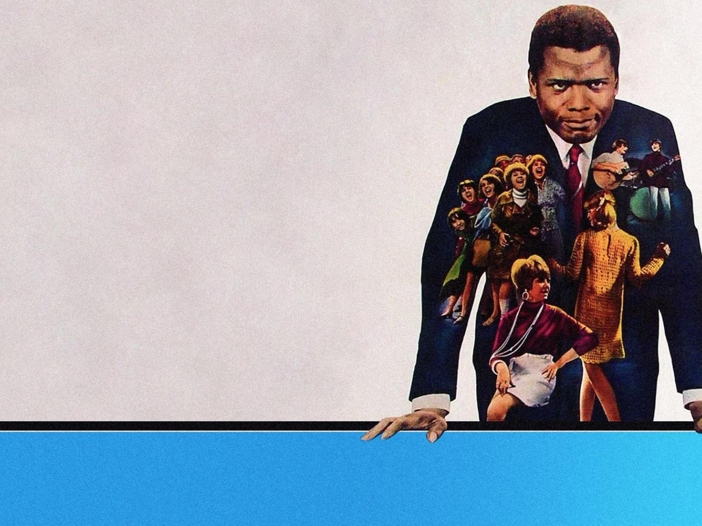
Ao Mestre Com Muito Carinho
Pastoral Estudantil APV
Pr. Marcelo Augusto de Carvalho
Notes:
www.4tons.com
Pr. Marcelo Augusto de Carvalho
03/10/2013 CAJAC Jacareí –SP Mérito Acadêmico
Hebreus 13:7

Slide 2
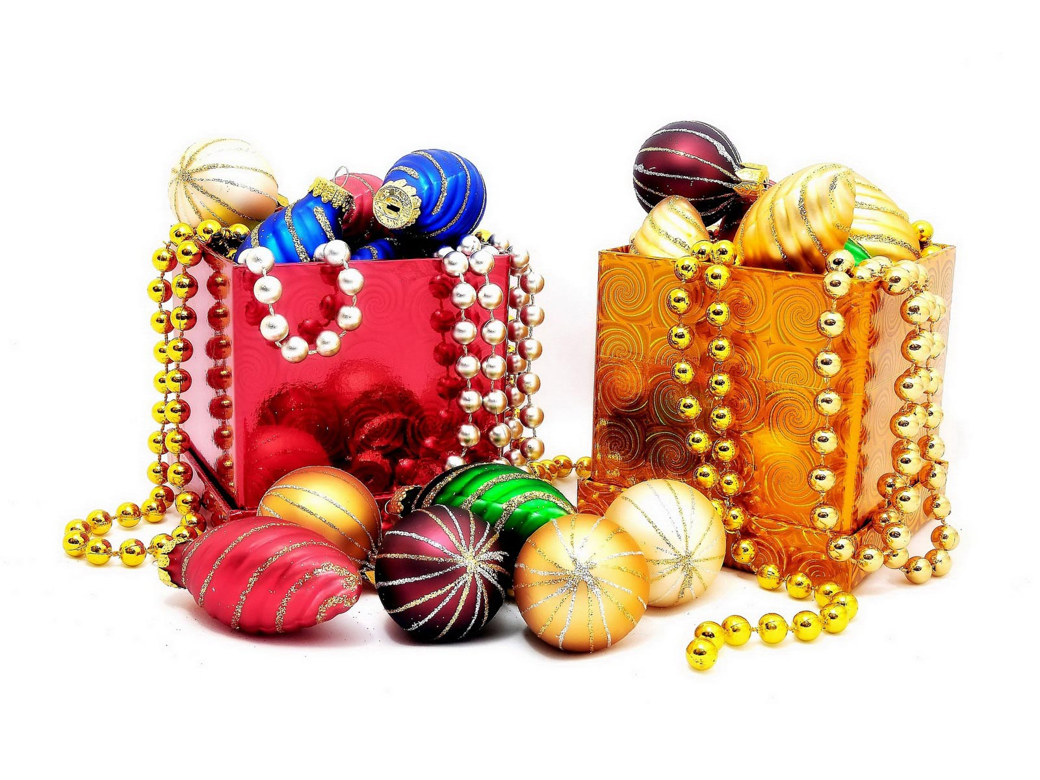
Deus Adora Nos Dar Presentes
Notes:
Deus adora nos dar presentes

Slide 3
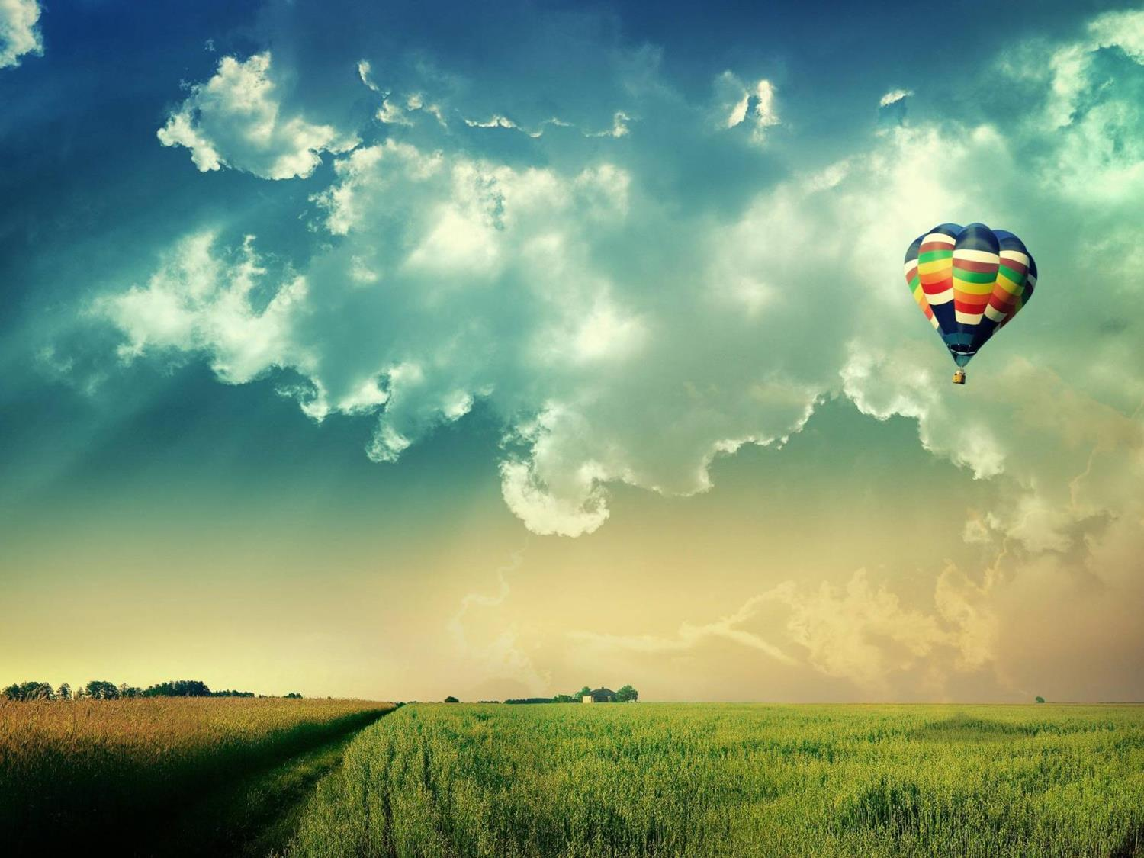
Sol, Ar, Chuva, Alimento...
Notes:
Sol
Ar
Chuva
Alimentos

Slide 4
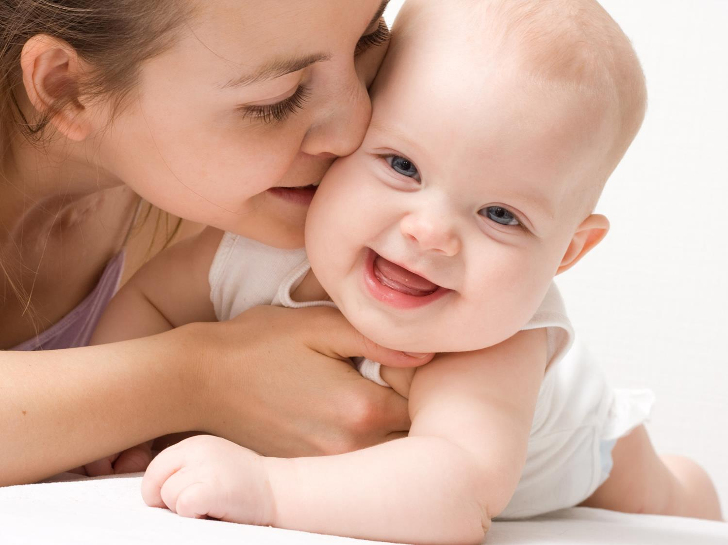
Mãe
Notes:
Um dos melhores presentes: A mãe.
Ela alimenta, deixa limpinho, nos leva em seu colo, e diante de qualquer ameaça, ela nos protege.
Mãe é tudo de bom.
Mas os presentes não param por aí.

Slide 5
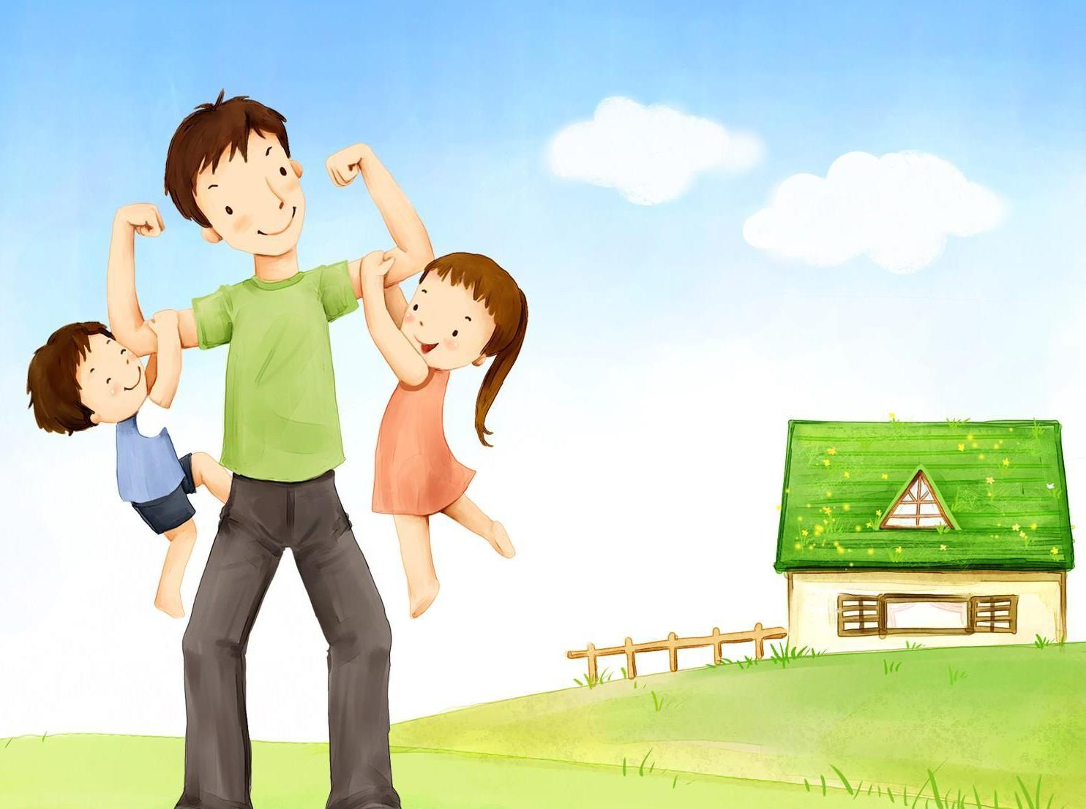
Pai
Notes:
Deus nos deu o PAPAI.
Geralmente é um homem alto, forte, musculoso, muito cabelo (no ouvido), barriga de tanquinho (da Petrobrás) e muita inteligência (pra apertar o controle da tv)!
Seja como for, ele será a maior referência emocional de nossa vida.
E muito importante: é ele quem vai descolar a chave do carro quando você crescer! Então, vamos amá-lo!

Slide 6
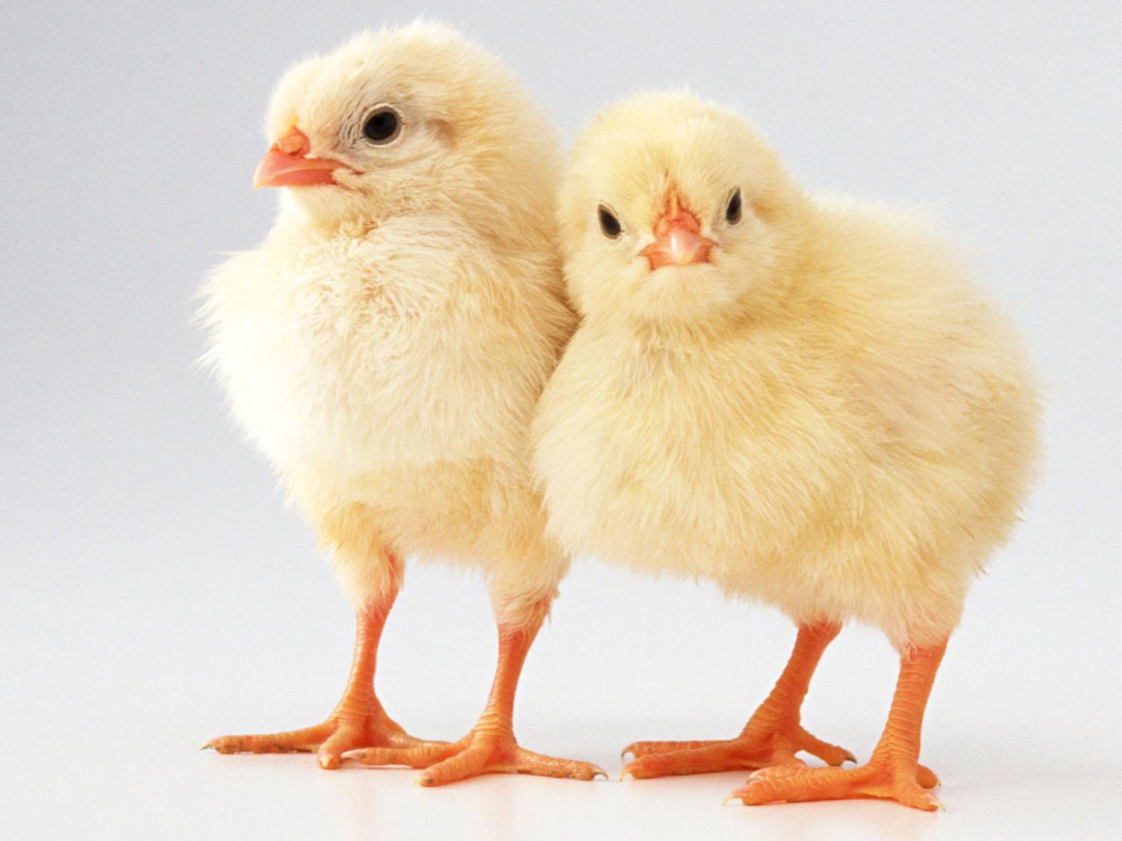
Irmãos
Notes:
Irmãos: nenhuma criança o quer. Toma tudo o que é nosso. Mas tenta tirar da gente!!! Matamos! São só nossos.

Slide 7
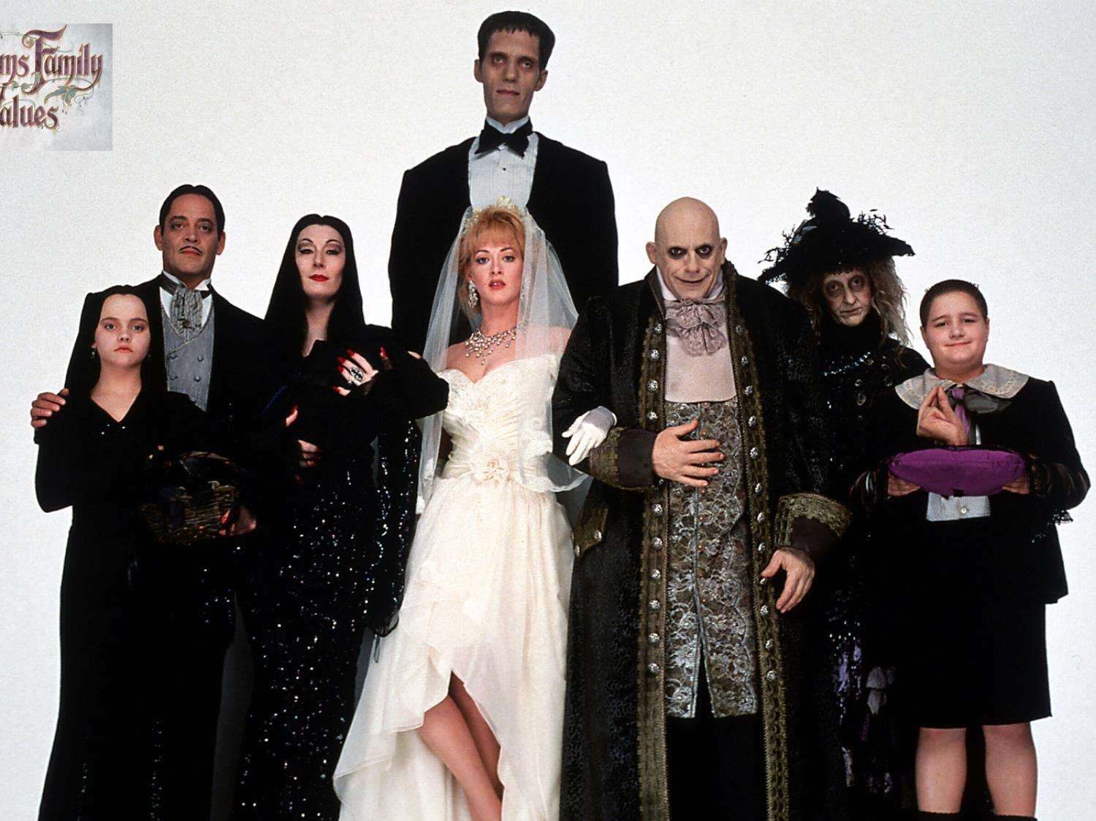
Família Aumentada
Notes:
Família Aumentada: vó, vô, tios, tias, primos e agregados.

Slide 8
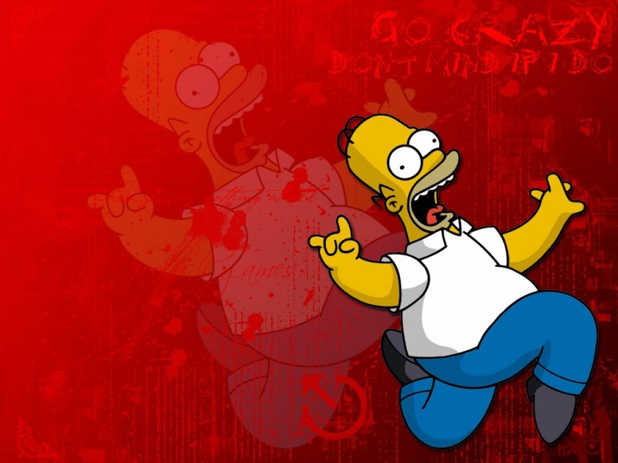
Idéia Maluca
Notes:
IDÉIA MALUCA: tua mãe te manda para o lugar mais insano do mundo, a....

Slide 9

Manda Pra Escola
Notes:
ESCOLA

Slide 10
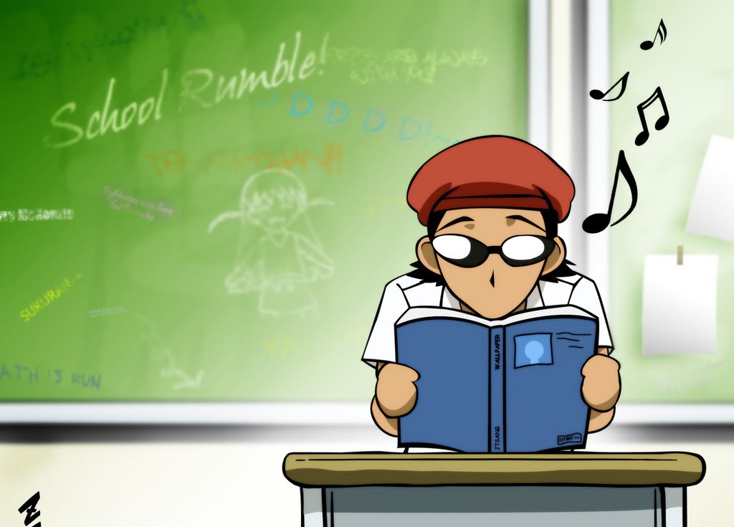
Você Adorou!
Notes:
Era doido, mas você adorou!

Slide 11
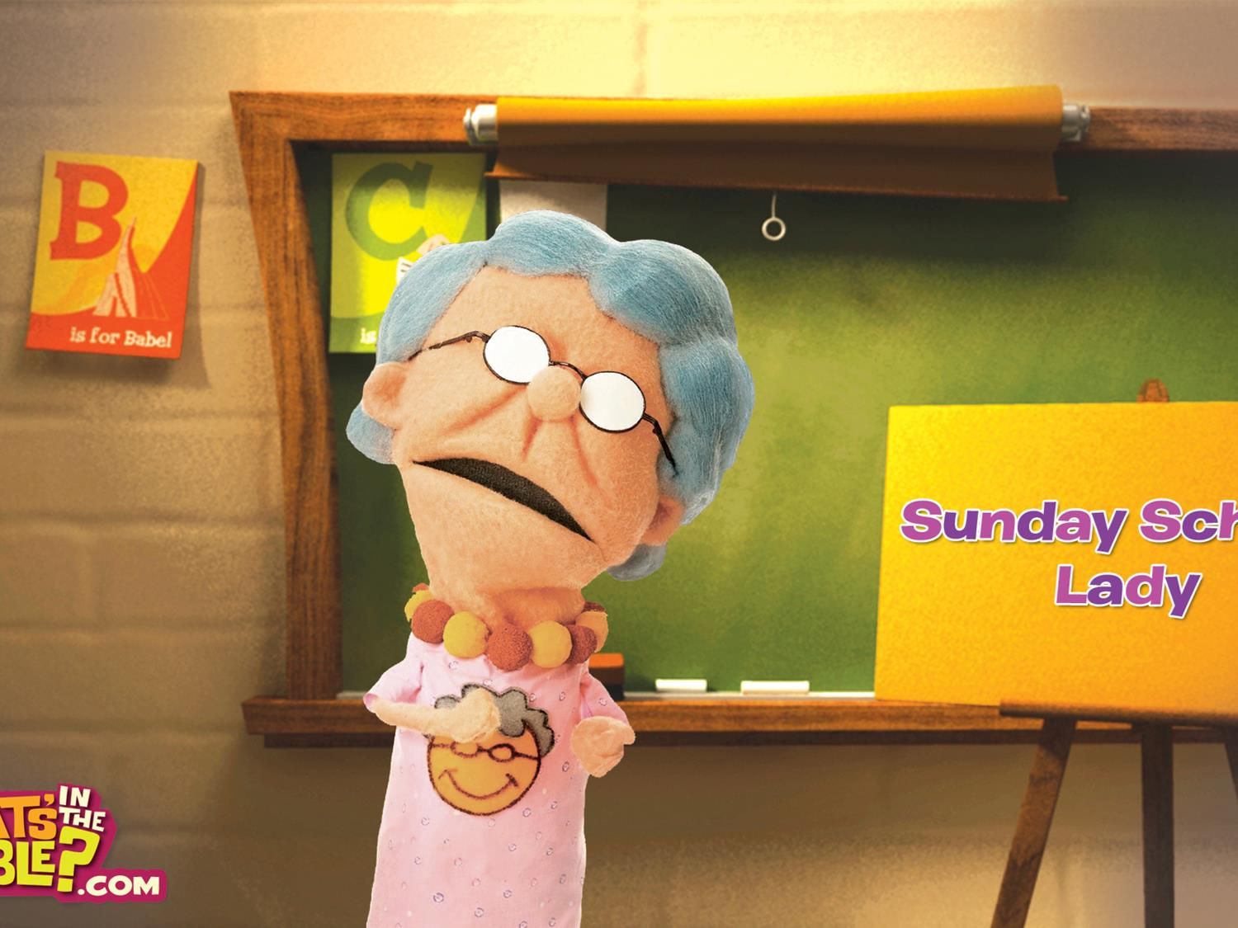
Presente!
Notes:
Presente: Sua professora.

Slide 12
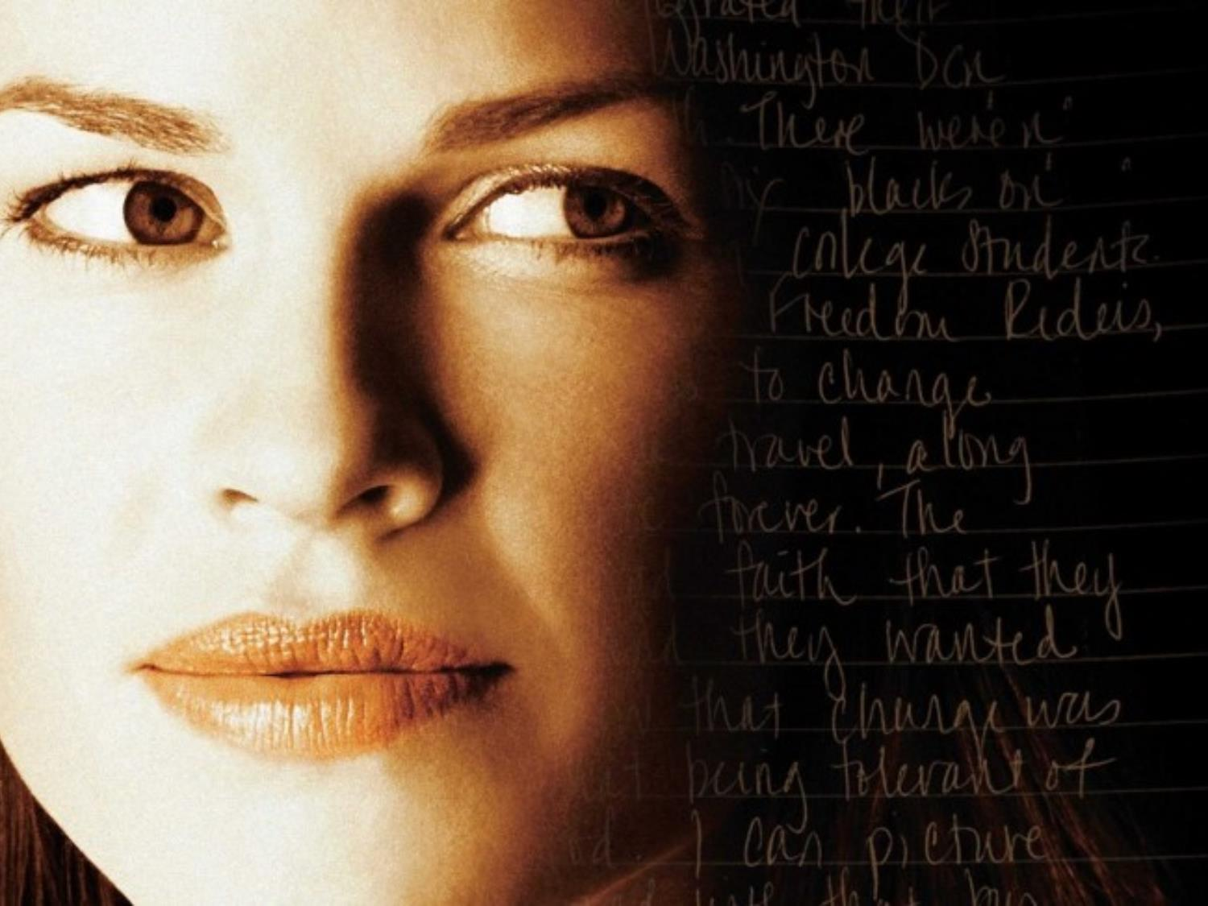
Minha Professora
Notes:
Minha Professora do Fundamental maior: Hideli 1982-1985
Minha Professora do Fundamental Menor: Sueli - 1980

Slide 13
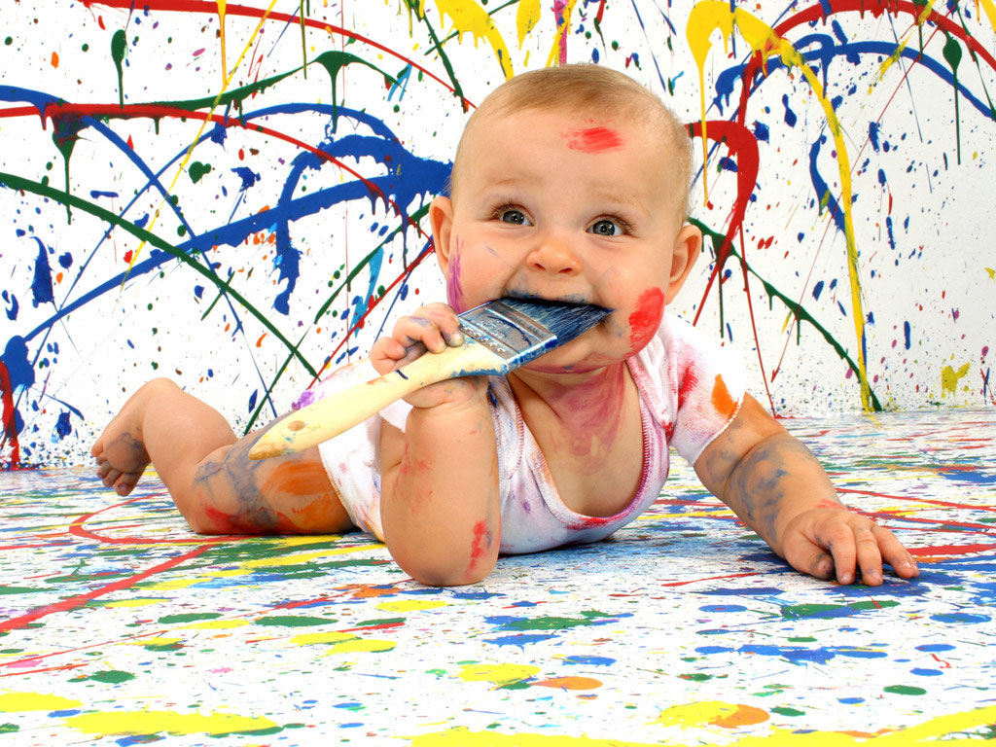
Alimentam a Curiosidade
Notes:
ALIMENTAM NOSSA CURIOSIDADE
- Por meio das aulas, dos trabalhos, e dos testes e provas.

Slide 14
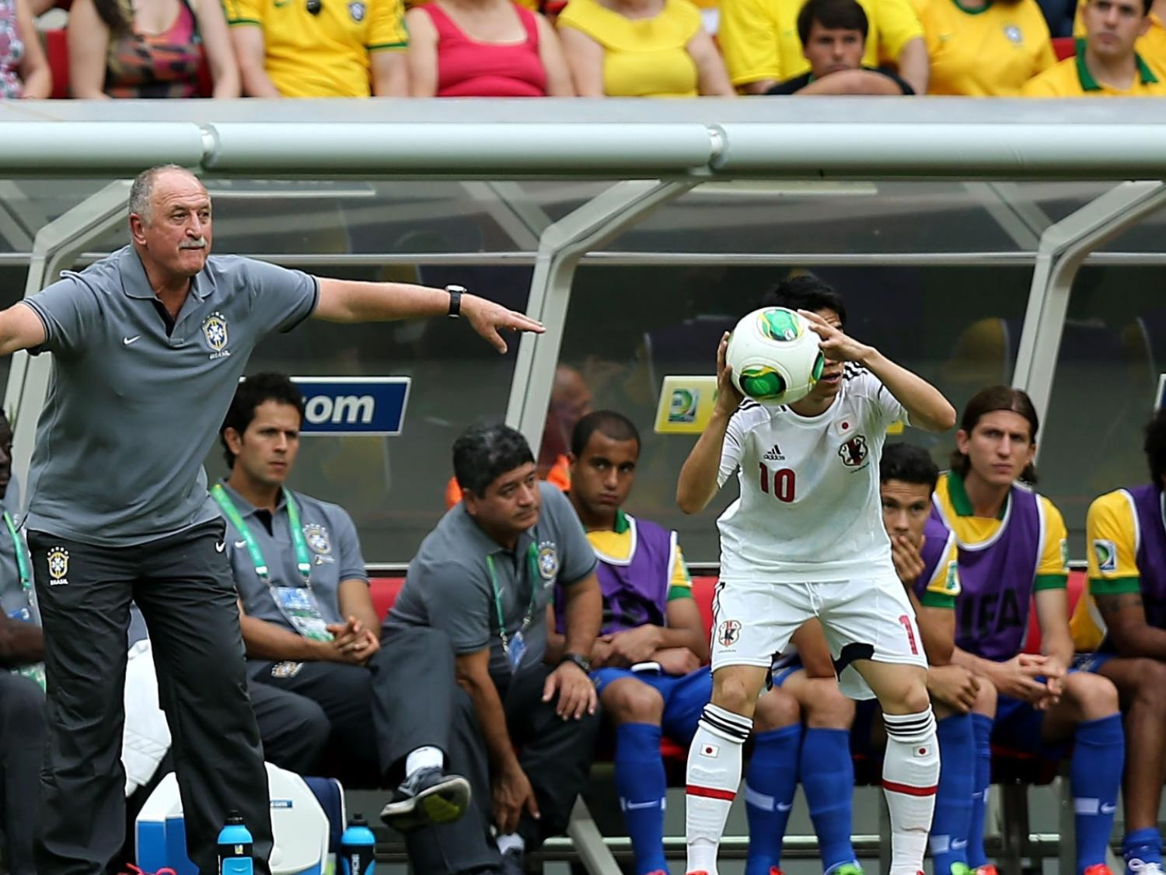
Percebem os Talentos
Notes:
Percebem Nossos Talentos e aí nos desafiam

Slide 15
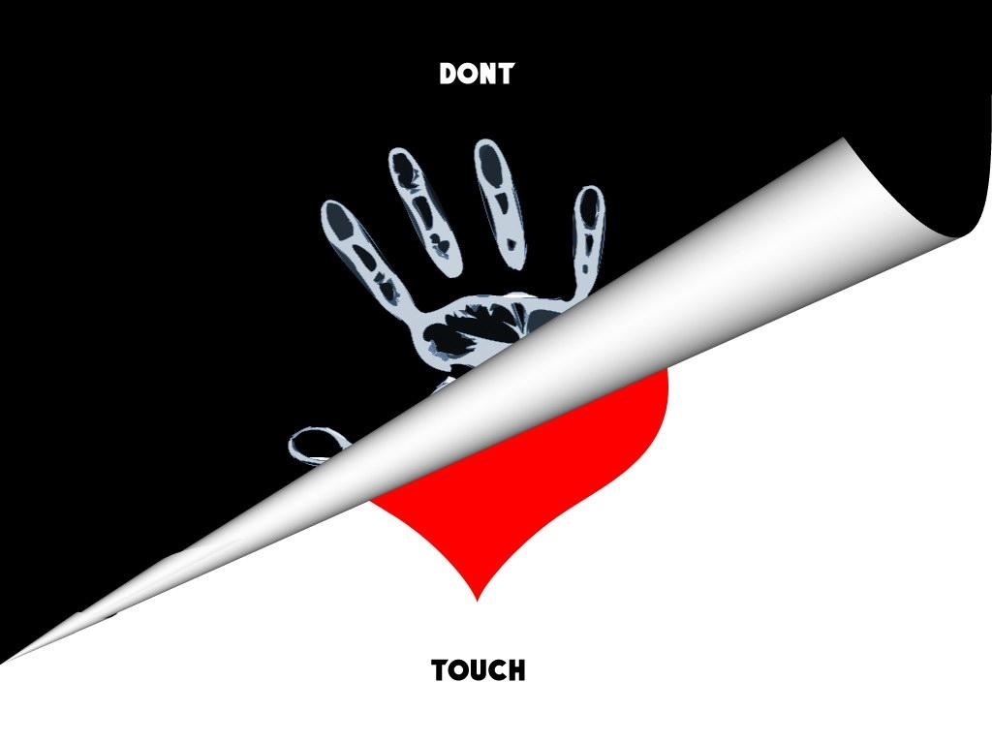
Notes:
Educam dizendo claramente SIM e NÃO.
E por debaixo de cada Sim e Não há muito amor em suas intenções!

Slide 16
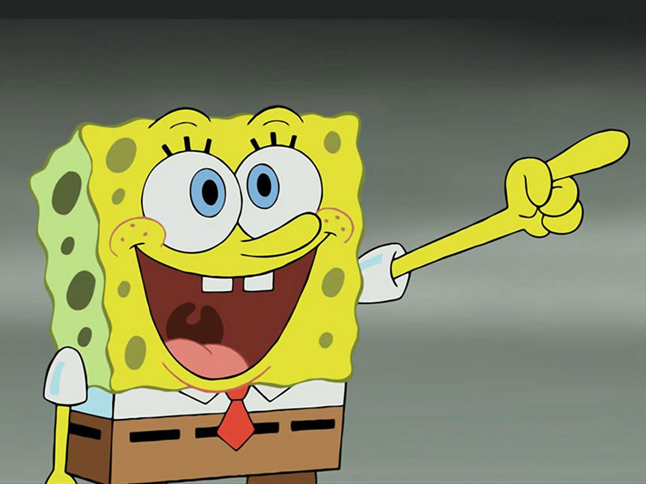
Incentivam a Jornada!
Notes:
“Vai, você consegue. Persiga seus alvos, você vencerá”!

Slide 17

Sucesso: Meu Professor!
Notes:
Não há ninguém que tenha alcançado sucesso no mundo que não tenha tido um professor que lhe dissesse: Vai, você consegue!

Slide 18
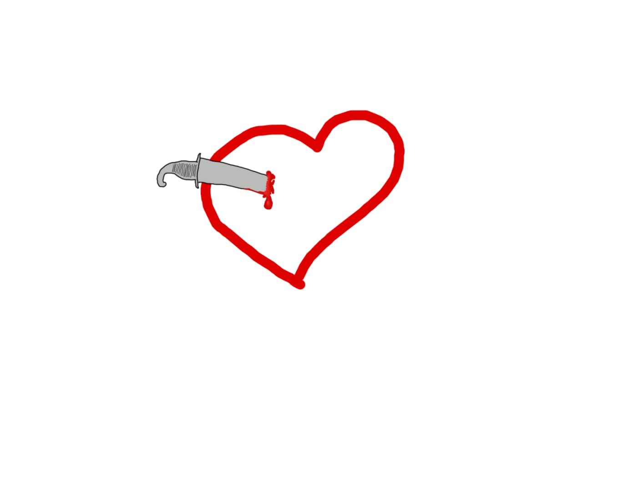
Você Já O Agradeceu?
Notes:
Geralmente nós reclamamos deles: A aula é chata, não tem disciplina, ou não tem pedagogia.
Nunca é a gente que fala demais, não tem controle, ou não temos o menor interesse em estudar?
Mas será que eles não são especiais para nós? Claro que são.
Você já disse isto? Você já os agradeceu?

Slide 19
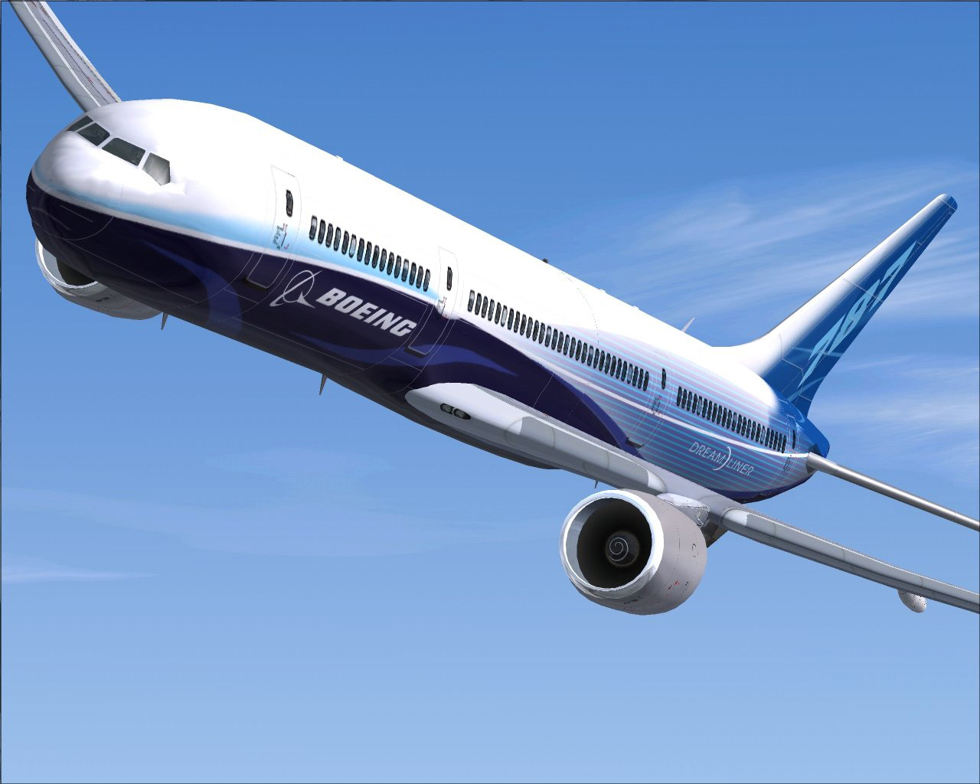
Sonhando Com As Nuvens!
Notes:
O vento debaixo das minhas asas
HAC 1 82
Muito longe, no brilho do sol, estão minhas maiores aspirações. Posso não alcançá-las, mas posso olhar para cima e ver sua beleza, acreditar nelas e tentar segui-las. LOUISA MAY ALCOTT
Em 1959, quando Jean Harper estava na terceira série, sua professora passou uma redação sobre o que eles queriam ser quando crescessem. O pai de Jean era piloto de um avião que pulverizava plantações na pequena comunidade rural no norte da Califórnia, onde ela foi criada, e Jean ficou totalmente fascinada por voar e por aviões. Ela colocou seu coração na redação e incluiu todos os seus sonhos: queria pulverizar inseticida nas lavouras, pular de pára-quedas, ver as nuvens (algo que havia visto em um programa de TV) e ser piloto de avião. Sua redação voltou com uma nota zero. A professora lhe disse que aquilo era "um conto de fadas" e que nenhuma das ocupações que ela listara eram profissões para mulheres. Jean ficou arrasada e humilhada.
Mostrou a redação a seu pai e ele disse que é claro que ela podia se tornar piloto.
- Veja Amelia Earhart - ele disse. - Essa professora não sabe do que está falando.
Porém, conforme os anos se passavam, Jean foi massacrada pelo desencorajamento e negatividade que encontrava sempre que falava a respeito de sua carreira: "Garotas não podem se tornar pilotos de avião; nunca puderam, nunca irão poder. Vocês não são inteligentes o bastante, são malucas. Impossível." Até que finalmente Jean desistiu.
Quando estava no último ano do segundo grau, sua professora de Inglês era a Sra. Dorothy Slaton. A Sra. Slaton era uma professora inflexível e exigente que possuía altos padrões e pouca tolerância para desculpas. Recusava-se a tratar seus alunos como crianças, esperando, ao invés, que se comportassem como adul10S responsáveis para serem bem-sucedidos no mundo real após a formatura. No princípio, Jean teve medo dela, mas, com o tempo, passou a respeitar sua firmeza e senso de justiça.
Um dia, a Sra. Slaton passou um dever para a turma: "O que vocês acham que estarão fazendo daqui há dez anos?" Jean pensou a respeito. "Piloto? Nem pensar. Aeromoça? Não sou bonita o bastante - eles nunca me aceitariam. Esposa? Que rapaz poderia me querer? Garçonete? Posso fazer isso." Por segurança, foi isso o que ela escreveu.
A Sra. Slaton recolheu as redações e nada mais foi dito.
Duas semanas depois, a professora devolveu o dever, de cabeça para baixo em cima de cada carteira e fez esta pergunta: "Se você possuísse uma quantidade ilimitada de dinheiro, acesso ilimitado às melhores escolas, talento e habilidades ilimitados, o que, faria?" Jean sentiu uma onda do antigo entusiasmo e, animada, escreveu todos os seus antigos sonhos. Quando os alunos pararam de escrever, a professora perguntou:
- Quantos alunos escreveram a mesma coisa dos dois lados do papel?
Nenhuma mão se levantou.
A próxima coisa que a Sra. Slaton disse mudou o rumo da vida de Jean. A professora se inclinou por cima de sua carteira e disse:
- Tenho um segredo para vocês todos. Vocês têm talento e habilidades ilimitados. Vocês têm acesso a boas escolas e podem conseguir uma quantidade ilimitada de dinheiro se desejarem algo com fervor. Quando terminarem a escola, se não correrem atrás de seus sonhos, ninguém irá fazê-lo por vocês.
Vocês podem ter o que quiserem, se desejarem o bastante.
A mágoa e o medo de anos de desencorajamento desmoronaram frente à verdade do que a Sra. Slaton havia dito. Jean sentiu-se animada e um pouco amedrontada. Ficou depois da aula e dirigiu-se à mesa da professora. Jean agradeceu à Sra. Slaton e lhe contou sobre seu sonho de se tornar piloto. A Sra. Slaton levantou-se ligeiramente e bateu com as mãos no tampo da mesa:
- Então faça isso! - disse.
E Jean fez. Não aconteceu do dia para a noite. Levou dez anos de trabalho duro, encarando oposições que iam do ceticismo silencioso à hostilidade declarada. Não era da natureza de Jean manter sua posição quando a!ê:1ém a rejeitava ou humilhava. Ao contrário, tentava tranqüilamente encontrar outra solução.
Tornou-se piloto particular e então conseguiu graduação suficiente para transportar carga e até mesmo aviões de passageiros. Seus patrões hesitavam claramente em promovê-la porque era mulher. Até mesmo seu pai a aconselhou a tentar outra coisa.
- Impossível - ele disse. - Pare de bater com a cabeça na parede!
Mas Jean respondeu:
- Eu discordo, papai. Acredito que as coisas irão mudar e quero estar entre as primeiras quando isso acontecer.
Jean foi em frente e fez tudo o que a sua professora da terceira série considerava "um conto de fadas" – pulverizou plantações, pulou de pára-quedas algumas centenas de vezes e até mesmo semeou nuvens, como modificação climática, durante um verão. Em 1978 tornou-se uma das primeiras três mulheres a serem aceitas como piloto pela United Airlines e uma entre apenas cinqüenta pilotos comerciais mulheres no país naquela época. Hoje, Jean Harper é piloto de Boeing 737 na United.
Foi o poder de uma palavra positiva bem colocada, uma fagulha de encorajamento vindo de uma mulher que Jean respeitava, que deu à insegura garota a força e a fé para perseguir seu sonho. Hoje, Jean diz:
- Eu escolhi acreditar nela.
JEAN HARPER

